Slide 1
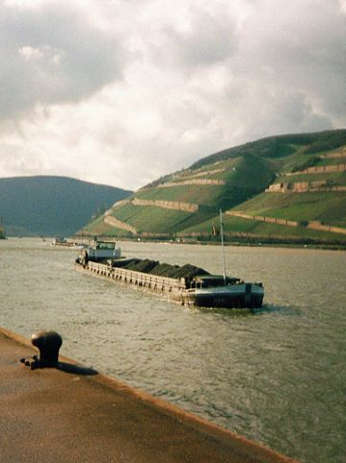
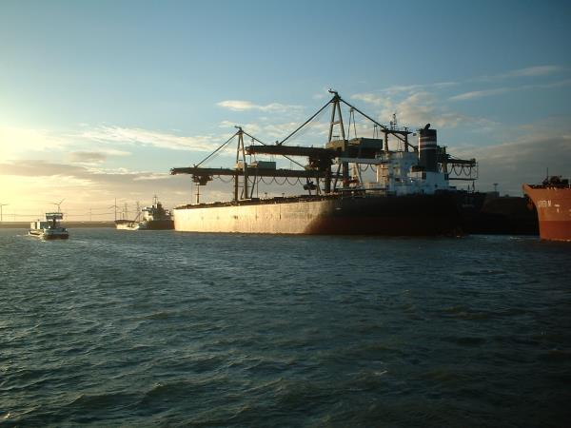
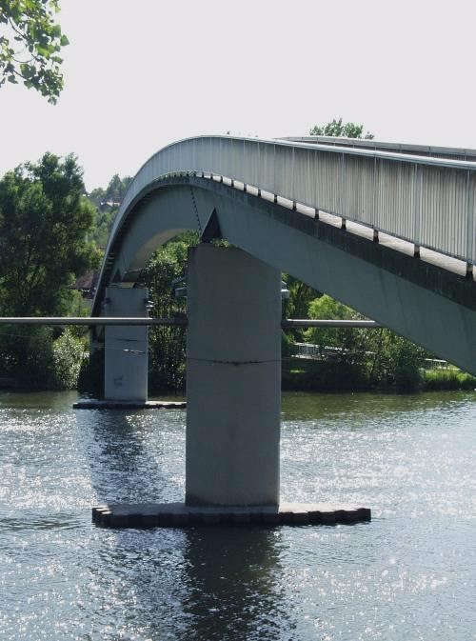
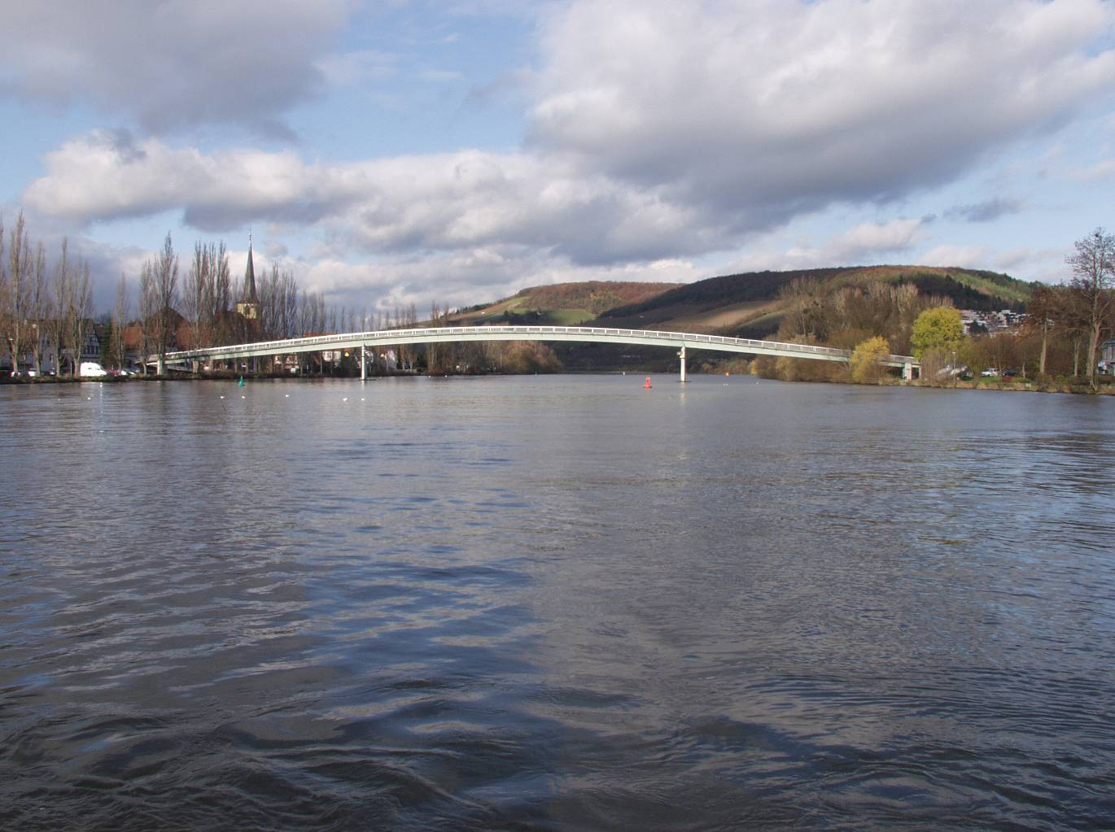
Ludwig-Volk-Steg Planung der Hängebrücke als Ersatzneubau bei Ma-km 244

Slide 2
Gliederung
Zeichnungen
Hängebrücke
Baustelleneinrichtungsfläche
Rückbau Ludwig-Volk-Steg
Unterlage „E-AU“
Kosten und Mittelabfluss
Grobterminplan
Bearbeitungsstand

Slide 3
Hängebrücke; Übersicht

Slide 4
Hängebrücke; Ansicht und Schnitt

Slide 5
Pylon; Ansicht und Schnitt

Slide 6
Brückenüberbau; Querschnitt

Slide 7
Brückenüberbau; Längsschnitt

Slide 8
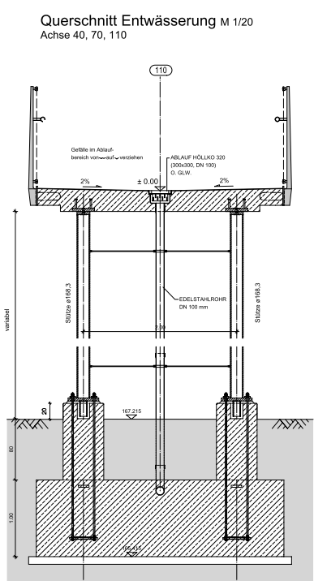
Rampenüberbau; Querschnitt

Slide 9
Widerlager; Längs- und Querschnitt

Slide 10
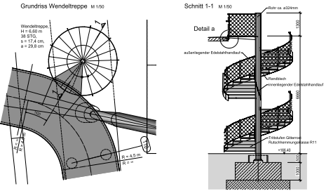
Wendeltreppe; Grundriss und Schnitt

Slide 11
Baustelleneinrichtungsfläche

Slide 12
Rückbau des Ludwig-Volk-Steg

Slide 13
Rückbau des Ludwig-Volk-Steg

Slide 14
E-AU „Entwurf-Ausführungsunterlage“
Erläuterungsbericht
FE1a
FE1b
Betrag ABBV
Wirtschaftlichkeitsnachweis
Ausgabenberechnung
Landschaftspflegerischer Begleitplan
Ergebnis der Umweltverträglichkeitsprüfung
Grunderwerbsunterlagen
technische Berechnungen
Mengenberechnungen

Slide 15
E-AU „Entwurf-Ausführungsunterlage“
Messprogramme
Gutachten und Stellungnahmen
Bodenuntersuchungen
Übersichtsplan
Entwurfszeichnungen
Bauzeitenplan
Sicherheits- und Gesundheitsschutzplan
Beweissicherungsmaßnahmen

Slide 16
Kosten
Kostengruppe | Betrag
Baukosten Netto | 3.530.400 €
Projektkosten Inkl. Grunderwerb, Gutachten, Planung, Prüf-ingenieur, Bauüberwachung etc. sowie MwSt Brutto | 4.884.000 €
Vorläufiger Ablösungsbetrag Brutto | 480.522 €

Slide 17
Kosten
Kostengruppe | Betrag
Kostenteilungsschlüssel Fiktiventwürfe (Betrag netto) | Gemeinde 51,81% 4.409.000 € | WSV 48,19% 4.101.000 €
Projektkosten für die Gemeinde Brutto | 2.751.000 €

Slide 18
Mittelabfluss für die Gemeinde
Jahr | Kosten für Neubau | Kosten für Abbruch | Summe brutto
2018 | 1.000.000 € | - € | 1.000.000 €
2019 | 1.150.000 € | 60.000 € | 1.210.000 €
2020 | 431.000 € | 110.000 € | 541.000 €
 |  |  | 2.751.000 €

Slide 19
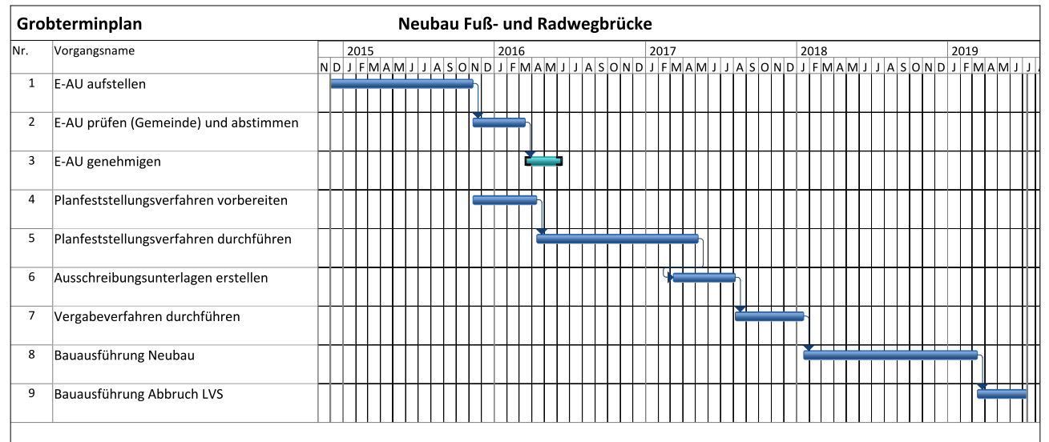
Grobterminplan

Slide 20
Bearbeitungsstand
Laufende Prüfung
Gründung der Fundamente
Zeitplan
Derzeitige Bearbeitung
Planfeststellungsunterlagen
Lärmimmission
Erschütterung
Landschaftspflegerischer Begleitplan
Fachbeitrag Artenschutz
Grunderwerbsunterlagen

Slide 21
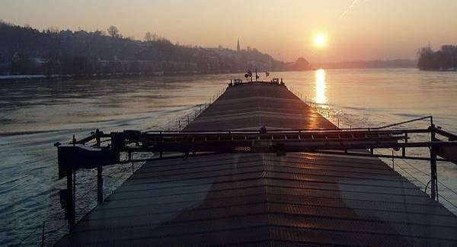
Vielen Dank für Ihre Aufmerksamkeit!

